Slide 1
L’approbation des programmes et mesures sous la responsabilité des distributeurs
R-4043-2018 RÉGIE DE L’ÉNERGIE
RAPPORT D’ANALYSE COMMUN JULES BÉLANGER ET PHILIP RAPHALS
POUR OC ET LE RNCREQ
2 AVRIL 2019

Slide 2
Constat général
Énergir :
Économies d’énergie 2018-2023 vs 2012-2017: + 33,8 %
Croissance des économies d’énergie au cours du Plan directeur
« Énergir souhaite contribuer activement à l’atteinte des cibles » (C-Énergir-0015, p. 2)
Gazifère :
Économies d’énergie 2018-2023 vs 2012-2017 : + 161,6 %
Offre renouvelée
Peu d’historique, certains résultats préliminaires encourageants
HQD :
Économies d’énergie 2018-2023 vs 2012-2017 : - 21,5 %
Statu quo sur la durée du Plan directeur
Virage sensibilisation et présence de coûts évités faibles

Slide 3
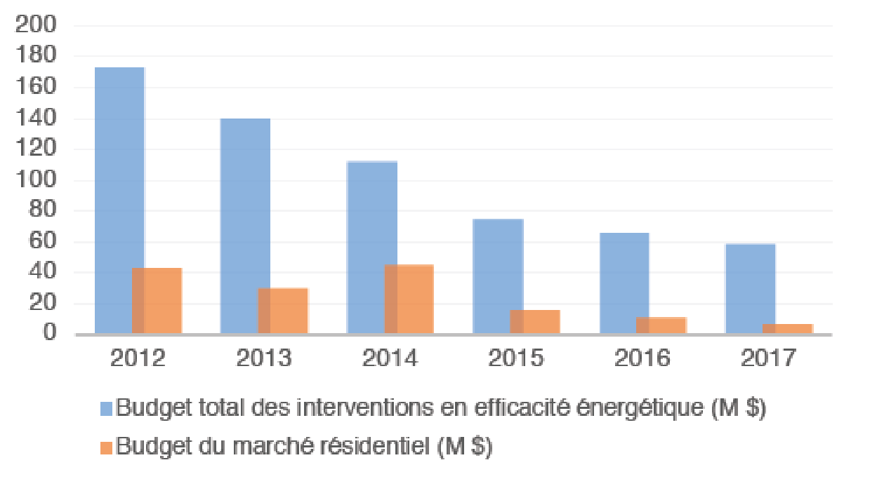
Les Interventions en EÉ
Les budgets EÉ d’HQD ont diminué substantiellement dans les dernières années

Slide 4
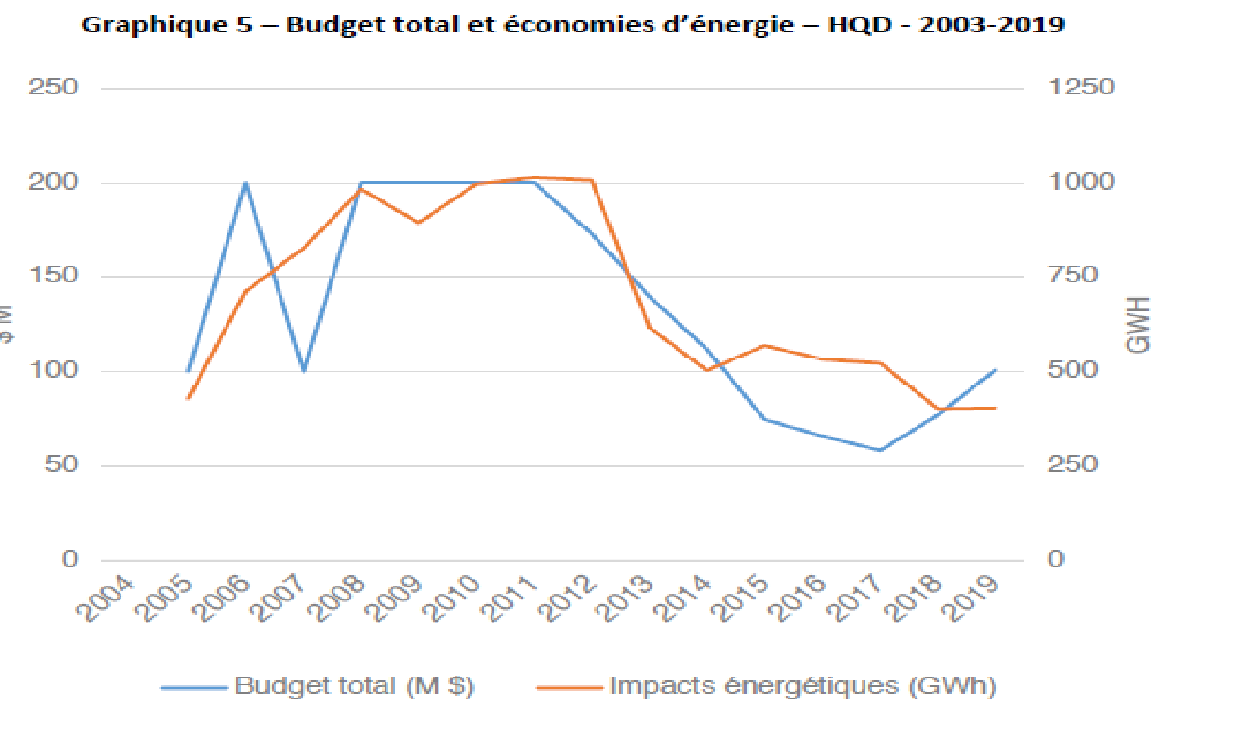
Mise en contexte
Les IEÉ des dernières années sont à un niveau beaucoup moindre que pendant le PGEÉ 2003-15
Généré économies de 8,8 TWh

Slide 5
Évolution récente
Réorientation vers la gestion de la demande de puissance (GDP)
Important pour réduire les coûts de service
Pertinence pour la mission de TEQ moins évident
Pas d’économies d’énergie
Virage vers la sensibilisation
Peu d’appui financier pour le secteur résidentiel
Budget 2019 (R-4057-2018) plus élevé que 2018
Mais gains moins élevés

Slide 6
Coûts évités
HQD justifie la baisse de ses efforts en EÉ en invoquant la baisse de ses coûts évités
R-4057-2018: Rapport d’expert démontre que les coûts évités sont substantiellement plus élevés lors des heures de fine pointe
Coûts évités horaires ($/MWh):
Valeurs moyennes (en excluant 2014)
92,2 $/MWh pendant les 300 heures de plus grande charge, et 35,5 $/MWh pour les autres heures, ou
123,0 $/MWh pendant les 100 heures de plus grande charge, et 36,4 $/MWh pour les autres heures.
 | 2013 | 2014 | 2015 | 2016 | 2017
300h de plus grande charge | $102.8 | $315.2 | $113.0 | $65.8 | $80.5
100h de plus grande charge | $138.8 | $385.4 | $143.8 | $108.2 | $106.4

Slide 7
… Coûts évités
Décision D-2019-027
[329] Conséquemment, la Régie ordonne au Distributeur de présenter, dès le prochain dossier du plan d’approvisionnement, une proposition de coûts évités en énergie de court terme pour les 100 heures et les 300 heures de plus grandes charges.
[330] Finalement, la Régie approuve les coûts évités en énergie de court terme proposés par le Distributeur.
Si la Régie reconnaît que les coûts évités varient d’heure en heure, cela remettrait inévitablement en question les coûts évités utilisés afin de juger la rentabilité de mesures en EÉ
Pour les mesures où l’impact énergétique sera important pendant les heures de la fine pointe (p. ex. les mesures touchant l’enveloppe thermique des bâtiments), le coût évité sera sensiblement plus élevé que selon la méthode utilisée actuellement

Slide 8
Virage vers la sensibilisation
Réduction importante du pourcentage budget versé aux clients en appuis financiers
Questionnement de la Régie sur l’efficacité des efforts de sensibilisation
Deux débats distincts:
Est-ce les gains attribués aux efforts de sensibilisation sont justifiés ?
Est-ce que les IEÉ devraient se limiter aux efforts de sensibilisation?
Même si les gains attribués à la sensibilisation s’avèrent justifiés, cela ne répond pas à la question:
Est-ce que des gains additionnels pourraient être obtenus, de façon rentable, en ajoutant des appuis financiers?

Slide 9
Bonifier le programme 47.8
Volet Fenêtres et portes-fenêtres
Élargir pour inclure l’ensemble des éléments touchant l’enveloppe thermique des bâtiments
Appuis financiers pour la rénovation touchant l’enveloppe thermique
En complémentarité avec Rénoclimat
Appuis financiers pour des mesures d’étanchéité (pellicules plastiques pour fenêtre, coupe-froid)
Offert depuis très longtemps par Weatherization Assistance Program (WAP) aux États-Unis
Rabais instantanés offerts par Fortis BC (Canadian Tire, Home Depot, etc.)
Programmes de production de cadres isolants (windowdressers.org)
Cadre en pin avec pellicule les deux côtés
Faits sur mesure, en ateliers communautaires
Durée de vie de 5 à 10 ans
Gratuits pour les MFR

Slide 10
Mesures d’étanchéité
Proposés par les experts du RNCREQ en R-3473-01
Rejetté en faveur de mesures plus permanents
Les réductions de pertes thermiques …
… affectent la consommation à la fine pointe
… permettent d’éviter des coûts importants reliés à la fine pointe
… constituent des gains importants et de faible coût (du low-hanging fruit)

Slide 11
Les reductions de GES attribuables aux IEÉ d’HQD
Selon HQD, en réseau intégré, il n’y a aucune réduction de GES attribuable aux gains en efficacité énergétique
« puisque la production d’énergie provient à 99,8 % de source propre et renouvelable »
Pendant les heures où HQD achète sur les marchés externes:
Un kWh non consommé ⇒ un kWh de moins à acheter
Puisque la production d’électricité dans le Nord-Est ayant un fort contribution aux GES …
⇒ une diminution des émissions de GES
Pendant les heures où HQD n’achète pas sur les marchés externes:
Un kWh non consommé ⇒ un kWh patrimonial inutilisé
⇒ un kWh additionnel disponible pour exportation par HQP
⇒ une importation additionnelle qui déplace la production d’électricité dans le Nord-Est
⇒ une diminution des émissions de GES
Dans tous les cas, la diminution de l’utilisation de l’électricité au Québec mène à une réduction d’émissions de GES
Selon le taux marginal d’émissions des réseaux d’électricité du Nord-Est

Slide 12
Les programmes MFR
Gazifère met fin à son programme Supplément pour MFR
Difficulté de recruter des participants
Mise en place de l’approche intégrée de TEQ (mesure 47.13)
Exemple d’Énergir :
Maintient de l’offre « afin d’éviter de laisser un vide dans le marché qui pourrait nuire aux efforts d’efficacité énergétique et aux clients à faible revenu » (A-0022, p. 23)
Travail en amont et activités de sensibilisation auprès des acteurs du marché (R-4079-2018, B-0085 et N.S. 21 mars 2019 p. 129-130)
Coopération des propriétaires immobiliers du Québec (CORPIQ)
Confédération québécoise des coopérations d’habitations (CQCH)
Réseau québécois des OSBL (RQOH)
3 fois plus de participants en 2017-2018
Recommandation du rapport d’évaluation Dunsky en 2015 sur les programmes d’Énergir :
Mettre sur pied une approche intégrée mais « en parallèle, maintenir et améliorer les programmes de supplément pour ménages à faible revenu »

Slide 13
Les programmes MFR
Recommandation : poursuite du programme
Similaire à ce que fait Gazifière pour le volet 2 d’Éconologis : ne pas créer de vide (N.S. 25 mars 2019, p. 21)
Incertitude sur l’approche intégrée de TEQ
S’inspirer des initiatives d’Énergir
Rôle des distributeurs d’énergie dans l’approche intégrée
Identification et qualification des MFR se fait déjà via les programmes d’aide financière
Transfert accompagné à envisager
Expertise des distributeurs

Slide 14
Chauffe-eau sans reservoir à condensation
Offre financière qui diffère entre Énergir (400 $) et Gazifère (500 $)
Harmonisation pour le consommateur
Comment fixer les aides financières ?
Dunsky (N.S. 25 mars 2019, p. 67):
« Pas de méthodologie précise »
« Souvent c’est basé sur ce qu’on peut voir dans l’industrie dans d’autres juridictions qui ont permis, donc les aides financières requises pour atteindre un certain niveau de pénétration. »
Évaluation du projet pilote de Gazifère dans le DT 2019
Vérification de la rentabilité du programme
Ajustements des paramètres au besoin

Slide 15
Soutien aux projets DUD
Le programme :
« vise à la réalisation de projets majeurs et innovateurs afin d'encourager la création d'écoquartiers »
TCTR global de -4.6 c/kWh
Délais chroniques dans la mise en œuvre des projets : aucune réduction de GWh depuis sa mise en place
Préoccupation principale : dédoublement de l’offre avec TEQ
Mesure 3. Soutenir les promoteurs immobiliers pour planifier et réaliser des projets (écoquartier, revitalisation, requalification)
Autres mesures du plan pour améliorer l’efficacité énergétique des bâtiments

Slide 16
Soutien aux projets DUD
OC-RNCREQ ne demande pas le retrait programme :
HQD s’assure de la rentabilité par projet (N.S. 25 mars 2019, p. 121)
Intérêt renouvelé des promoteurs pour 2019 (C-HQD-0037, p. 5)
Expertise d’HQD et mesure 3 prévue en 2020-2021
… mais réitère les besoins d’harmoniser l’offre.
Ouverture d’HQD et de TEQ :
HQD : « lorsque TEQ sera prêt à partager les objectifs de son programme à venir, le Distributeur sera disponible pour optimiser l’offre dans le marché des promoteurs. »
TEQ : « Des discussions avec HQD seront nécessaires pour s’assurer de la complémentarité des mesures. Le développement de la mesure 3 de TEQ n’est pas débuté. »

Slide 17
Thermostats intelligents
Énergir :
Offre financière pour les thermostats intelligents ET programmables
Taux d’opportunisme faible + potentiel encore important pour les thermostats programmables (C-Énergir-0015)
Gazifère :
Nouvelle offre financière pour les thermostats intelligents
Thermostats programmables : marché transformé, norme établie chez les constructeurs (N.S. 25 mars 2019, p. 59-60)

Slide 18
Thermostats intelligents
HQD :
Aucune offre financière
Marché des thermostats électroniques transformé
Sur les thermostats intelligents : « Il y a très peu d’économies d’énergie. C’est vraiment limité. Donc, le surcoût versus l’économie additionnelle d’un programmable versus électronique ne justifie pas pour le Distributeur de donner un appui financier. » (A-0140, p. 49-50)
Site Internet d’HQD : « Pourquoi remplacer votre thermostat programmable par un thermostat intelligent ? Les bonnes raisons abondent, mais soulignons qu’il s’agit d’une technologie de dernière génération et que ces thermostats sont relativement coûteux. »¹
Avantages selon HQD :
Apprentissage des comportements
Adaptation aux changements d’horaire fréquents
Facile à programmer
Alerte par courriels
Profil énergétique
Contrôle à distance
¹http://www.hydroquebec.com/residentiel/mieux-consommer/fenetres-chauffage-climatisation/thermostats-electroniques.html

Slide 19
Les appareils intelligents
Au-delà du thermostat : systèmes de ventilation et de chauffage, éclairage, électroménagers, prises de courant, systèmes de contrôle intégré
Avantages :
Apprentissage des comportements et automatisation : moins d’actions requises pour le consommateur
Contrôle à distance
Récolte des données de consommation : « feedback » pour le consommateur
Exemple : PowerSmart de BC Hydro

Slide 20
Mise à jour des Potentiels technique et technico-économique
Les documents de référence sont périmés
Potentiel technico-économique (PTÉ)
La dernière révision date de 2011 (C-RNCREQ-0030)
Le PTÉ dépend directement des coûts évités
La structure et l’ampleur des coûts évités risque de changer de façon importante d’ici quelques années
Le PTÉ dépend également du Potentiel technique
Potentiel technique
Aucun document-synthèse répéré sur le potentiel technique
Plusieurs mesures n’existait pas il y a 10 ans (p. ex., thermostat intelligent)
Sans connaître le PTÉ, il est impossible d’affirmer que les programmes d’efficacité énergétique sont optimaux
Recommandation
Initier une révision du Potentiel technique dès maintenant
Initier une révision du PTÉ une fois établie la méthode horaire de coûts évités

